Slide 1
心理学与圣经： 矛盾究竟在哪里? 徐理强长老 CGCM_03.2024

Slide 2
讲座大纲
1.心理学是什么
2.心理学的几个重点
3.基督徒拒绝心理学的五个理由
4.弗洛伊德的主要理论与评估
5.结论

Slide 3
华人教会与心理学
心理学(Psychology)是西方文化的产品,中华文化没有心理学
Psychiatry=精神医学;Psychiatry不同Psychology
华人教会对心理学有很多误解:比如高举自己、推卸责任、鼓励人放纵情欲
虽然最近几年,很多华人神学院开办心理辅导课程,可是课程中基本避免讨论圣经与心理学究竟矛盾在哪里

Slide 4
心理学是什么？
一般基督徒以为心理辅导=心理学,这是严重的误解;连美国校园团契的著名出版社IVP出版的两本有关心理学与基督教的书也犯了同样的错误
心理学领域:研究人类心理状态的机制:认知、情感、记忆、学习、语言、行为、动力等的心理功能
目前心理学领域很大,项目很多:
临床(辅导)、神经、认知、行为、病态、法医、教育（包括儿童、发展心理学）、社会、职业（包括工业、管理、行政心理学）等等
临床心理学、辅导心理学针对了解病态心理机制、如何改变病态心理、行为

Slide 5
心理学是什么2？
心理学主要针对研究心理机制Mechanism=各种心理现象的机制、过程是什么
不是讨论心理现象的对错;心理学一般避免讨论道德、对错
辅导也只是针对消除症状,并不针对自我实现Self-actualization、个人成长

Slide 6
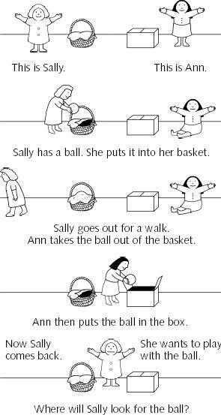
Theory of Mind 心理机制例子 把自己放在别人的立场 从别人的立场看事情 3-5岁就可以 自闭症小孩不能

Slide 7
心理学是什么3
♦换句话说:心理学与圣经讨论的层面不同;心理学针对机制,圣经针对救恩
♦也可以说:心理学讨论神在大自然中的启示;圣经讨论神对救恩的特别启示
♦举例:死亡可以从圣经理解,也可以从机制理解；层面不同,并不矛盾
♦圣经:死亡是与神隔离
♦机制:死亡是染色体的末端体磨损缩短

Slide 8
基督徒需要了解心理学的几个重点
1.心理学用科学方法来实证、确认心理、行为机制
科学方法Scientific Method包括:
♦把问题定义;初步收集资料;定出假设;以实验(主要是控制变数) 方法观察资料;重复求证;结论
♦因为行为、心态的变数太多、太大,所以心理学的研究难度大,准确性低,进度慢
科学的发现是与时俱进的,所以心理学也是与时俱进的,不是不变的真理;该文章中提出的心理学,今天已经落伍

Slide 9
2.心理学的结论不是绝对性的,是《可能性Probability》的大小(信耶稣一定得救,被霸凌的小孩比较容易抑郁、自卑,却不是一定抑郁、自卑) 3.心理学认为某个行为(包括心态、思想、感觉)一般有前因;比如过去的经历可能影响今天的行为;比如被歧视、霸凌、虐待、侵犯、嘲笑,很可能造成自卑、抑郁、有创伤后遗症状 这不是教人推卸责任,而是帮助人了解前因,然后决定如何面对、改变前因对自己的影响
Notes:
xlx

Slide 10
4. 罪疚感有合理Valid和不合理Invalid之区别.
心理学并没有要除去合理的罪疚感
不合理的罪疚感:比如说:在批评、缺乏关爱、被霸凌、歧视的环境下长大的人, 比较容易自卑、缺乏安全感、容易无缘无故自责;在人际关系上:依附强势、有管控欲望、容易嫉妒的人
所以以撒喜欢以扫(缺乏安全感的人喜欢跟自己不同的人),利百加喜欢雅各(自信的人喜欢跟自己一样的人)

Slide 11
5.行为、心态有相关性:喜欢赌博当然也喜欢喝酒;反堕胎、同厕、同性恋也反环保、反福利、赞同种族歧视
6.人缺乏自觉Insight:所以为自己的观点(包括偏见、歧视)和行为合理化(找理由支持自己)是一个极度普遍的心理现象,需要了解、面对.与此相关的:潜意识的动机(比如嫉妒)往往自己不知不觉,反而认为自己动机纯正
7. 基因(遗传)影响行为(这是神经/生物心理学的领域):所以酗酒不单是因为受父亲酗酒行为的影响,也有父亲所遗传酗酒基因的影响;其他特征比如抑郁症、容易发脾气等也是如此;这是接受事实,不是推卸责任

Slide 12
8.心理学研究《脆弱性Vulnerability》每个人的脆弱性不同.换句话说:每个人被同一个情况影响的结果不同.所以:每个人对失业、失恋、或其他打击反应不同
举例:女孩子比男孩子12倍容易得摄食症Eating Disorder;男孩子比女孩子3倍容易得对立行为障碍Oppositional Conduct Disorder
脆弱性受基因、性别、成长经历、个性、特殊情况、信心大小、灵性强弱影响
这是面对事实,不是推卸责任
所以辅导师不可能对摄食症女病人说:没关系的,因为你是女孩子,得摄食症无所谓的

Slide 13
基督徒拒绝心理学五个原因
丰盛恩典网页(海外神学院)提出五个基督徒应该拒绝心理学的理由:
1.心理学不是出于神;心理学的祖师们都不是基督徒;心理学不能使人得自由及成圣
2.心理学与圣经教导冲突:心理学以人为中心,教导人要爱自己,高举人的自尊,教导罪疚感是有害的,主张性放纵

Slide 14
3.心理学没有显著的治疗功效
4.心理学将世界带进教会:教会中作带领的人追随世界潮流,要得世界的认同
5.心理学否定圣经的全备性:教会若相信圣经是全备的,能使属神的人完全,教会就不需要心理学了
其实该文章还提出另外三个拒绝心理学的理由

Slide 15
基督徒应该拒绝心理学的理由
1.心理学不出于神“众所周知,发明心理学理论的祖师们都不是基督徒…他们主张的心理学理论与方法甚至于新纪元及通灵有关…请问神会不会透过这些人来教导我们…”
的确,该文章提出的四个人(弗洛伊德、容格、罗杰斯、马斯洛)都不是基督徒;前面三个是心理治疗师,马斯洛偏向人类学
可是今天这几个人的理论已经落伍;因为没有实证;说明科学并不注重理论,而是注重实证
专业的开创人是否需要是基督徒才可能被认为是出于神:需要讨论;电脑出于神吗？
圣经的启示出于神,可是圣经是用人的文字写的;人的文字是基督徒创造的？
问题基本牵涉基督与文化的关系

Slide 16
2.心理学与圣经教导冲突“心理学是以人为中心…教导人要爱自己…高举人的自尊…教导人罪疚感是有害.”
这些观点需要讨论思考;牵涉基督与文化关系
心理学针对人的心态行为、感觉认知等.却不就等于高举人、以人为中心（比如电脑工程师关注的焦点是电脑,却不能说他高举电脑）
有些是定义问题:圣经也说要爱别人如爱自己
John Stott(The Cross of Christ p74-94)在讨论这问题的时候说:人要肯定自己Self-Affirmation,可是也要舍己;因为人有尊贵的一面(人是照着神的形象造的）,也有卑贱的一面（人堕落离开神）
罪疚感分为“合理Valid”与“不合理Non-Valid”心理治疗主要针对改变“不合理的罪疚感”,比如一个人因父母在他小时候过分的批评、跟别人比较、缺乏关爱鼓励的后果

Slide 17
3.心理学没有显著的治疗果效
的确,1960-70年代心理分析治疗没有治疗果效,美国精神分析学会因此取消发表其治疗调查结果 Rycroft, p14
60-70年代罗杰斯的《非指令辅导Non-Directive counselling》功效证据后来被发现很可能是伪造的,主导研究的CB Truax事发后自杀,事情不了了之;现在此疗法被放弃
目前:认知、行为、人际、家庭治疗:都有相对研究的功效证据

Slide 18
4.心理学将世界带进教会“心理学…在神学院及教会这么流行…是作带领的人追随世界的潮流,要得世界的认同”
神学院、教会应该推动心理治疗,因为它针对机制,也有功效证据
一般处理问题,需要神的两个启示
5.心理学否定圣经的全备性(The Sufficiency of Scripture) “圣经对于人内心、灵性、道德方面的教导都是全备的、一无所缺”
圣经对《救恩》有全备性,对其他领域是否也有全备性(比如软体设计、经济、医学、建筑、航天工业等不同的行业),需要讨论

Slide 19
应该拒绝心理学的其它三个理由
6. 世人因着不信,所以只能依靠人的方法来舒缓内心痛苦;心理学标榜它能帮助人了解人内心问题、解决人心灵问题
心理辅导只是心理学的一个领域
心理学从机制层面来了解心态行为
心理辅导从机制层面消除病态心理,手段是否有效需要功效数据;此科学方法是否就等于是人的方法,需要讨论、思考

Slide 20
7.“弗洛伊德…容格主张性放纵”罗杰斯、马斯洛基本也持同样道德观
的确如此. 60-70年代很多辅导师鼓励来访者放纵性欲.
目前专业道德要求:每个辅导师可以持自己观点,却不该要求来访者接受辅导师的道德观.
假如今天辅导师劝你放纵性欲,搞婚外情:你诉讼得赢的机会极高
8.心理学只是普通常识Common Sense:
是否如此,需要另外讨论

Slide 21
精神(心理)分析的问题
心理分析学Psychoanalysis是很多基督徒拒绝心理学的主要原因
其实心理分析学已经落伍,很多理论、手段已经被抛弃
落伍的理由主要因为理论没有实证,治疗效果很差
可是心理分析目前在中国非常流行;在美国假如你想找分析治疗,只能在几个大城市里找到几个分析师

Slide 22
弗洛伊德1856-1939
生于奥地利(今天捷克) ,东欧犹太人,父亲是羊毛商人,乌克兰移民
1881维也纳医学院医学博士
1885-90用催眠手段医治癔症病人时,发现人有潜意识;推想潜意识被压抑时产生动力矛盾,因此得精神疾病
1897用《自由联想Free Association》分析自己
1900发表《梦的分析》第一步精神分析学专业著作
1902与几个同道成立维也纳精神分析学会

Slide 23
弗洛伊德2
1909被邀请到麻州Clark University 演讲(容格同行) ,第一次把心理分析学介绍给美国人
1920后,心理分析学开始被接纳,可是弗洛伊德与同道有很多分歧斗争分裂
1923被诊断有口腔癌,可是他不肯戒烟,动了30多次手术,都无法禁止癌症复发,非常痛苦
1938逃避纳粹党移民英国伦敦北部
1939请医生用大量麻醉药《协助自杀》

Slide 24
弗洛伊德的主要理论
取自《精神分析学大纲An Outline of Psychoanalysis》弗洛伊德最后出版的一本著作;其他派系很多分歧,无法讨论
1.心理机制(Psychical Apparatus) :人的心理机制分为自我(Ego)、本我(Id)、超我(Superego).本我是与生俱来的欲望,超我是从父母、社会影响而产生的道德/对错的良心,自我是调整平衡外界条件要求、本我欲望需求、超我良心管控的心理机制

Slide 25
2.人有两种直觉、本能Instinct:爱欲、生存欲Eros、Love Wish,死欲Thanatos、Death Wish
有时候弗洛伊德把Eros 跟Libido相等,有时候Libido=性欲;Eros=生命欲或生存欲
力比多在童年0-5岁时,从身体不同的区域产生,依次是:口部,肛门,生殖器;5岁后性欲进入潜伏期Latency,到青春期再重新出现
力比多在这段发展期跟侵略欲Aggression及嫉妒Envy连起来;因此发育出错的机会很大; Klein 提出攻击、嫉妒母亲乳房的理论
换句话说:弗洛伊德认为性欲从出生就有,而且跟侵略(敌对)、嫉妒欲连在一起;这理论是心理分析最有争议的其中一点

Slide 26
主要理论3
3.心理功能分为三部分:潜意识Unconscious; 前意识Preconscious; 意识Conscious
做梦是潜意识功能的活动
人的很多心理机制Mental Mechanism比如:忘记事情、说笑话、潜意识抑制Reppression(跟Suppression不同）、投射Projection、合理化Rationalization、替换Displacement 、否认 Denial 等等：其实是避免逃避内心矛盾的心理机制

Slide 27
主要理论4
4.弗洛伊德的心理分析手段: 主要用病人的《自由联想Free Association》、《梦的分析Dream Analysis》来了解病人的潜意识
目的是把潜意识提升的意识的层面
他认为这样做:把潜意识提升到意识层面就可以消除潜意识里面的动力矛盾Making the Unconscious to become Conscious, 也因此可以消除精神疾病症状can resolve Dynamic Conflicts

Slide 28
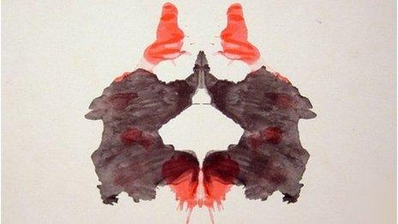
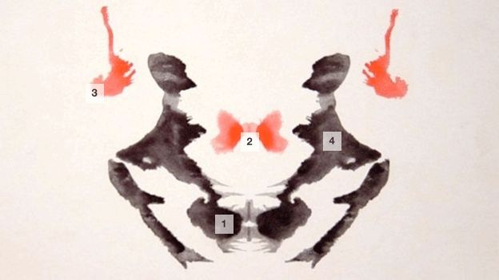
Rorschach罗夏墨迹测试:自由联想

Slide 29
弗洛伊德理论的评估
分析理论比如力比多、死亡欲很难实证
治疗手段比如自由联想、梦的分析没有功效证据
分析学各派别理论分歧:比如 Klein派系认为精神病跟嫉妒母亲乳房有关,弗洛伊德派却认为跟恋母情怀Oedipal Complex有关(Rycroft: p14);说名需要的是证据,不是理论
美国分析学会自己已经发现分析手段无效(Rycroft p57) ;过去几十年不少研究报告同样一致发现分析没效;目前:分析学的潜意识、移情理论还被保留:因为有实证根据
其他辅导手段,比如认知、行为、人际、家庭治疗有功效证据
Osheroff v Chestnut Lodge 造成分析学没落

Slide 30
诉讼导致精神分析学被抛弃
1979:肾科专家Osheroff得双向抑郁;进入著名分析治疗医院Chestnut Lodge
分析师坚持他只需要密集分析;每周5次个人、10次小组分析;不用药物(药物阻碍分析,双向症不是大脑功能紊乱)
住院分析九个月后,病情恶化,伙伴想要霸占他业务,家人坚持他改住别家医院
吃碳酸锂,10天后双向抑郁症状明显进步;几周后出院,恢复上班
1982医师控告分析师与Chestnut Lodge 疏忽,误诊

Slide 31
Osheroff v Chestnut Lodge2
美国精神科医师跟精神分析师在法庭,媒体大辩论:抑郁症是大脑功能紊乱?分析治疗需要被法律管控?
1984马里兰州仲裁会判医院应该赔款$250,000:医生不接受;继续诉讼
1987上庭前一周:医院律师要求庭外解决:赔款没有公布,>1M?
1987之后Chestnut Lodge病人90%用药物;之前只有<5%病人用药
心理分析从此没落;大量美国分析师到中国召学生开业; 2001Chestnut Lodge倒闭关门
故事教训:推动圣经辅导需要小心被诉讼

Slide 32
心理学与信仰的关系正在改变
60-70年代:心理学敌视基督教,弗洛伊德、艾里斯等治疗师认为:软弱不成熟的人才需要信仰的拐杖、心灵的鸦片
基督教敌视心理学,上面已经讨论过
1990杜克大学精神科教授Koenig开创以数据研究信仰对精神健康的影响
25年的研究发现基督教/犹太教信仰对精神健康有最少四个好处

Slide 33
信仰对精神健康的好处
1.信仰提供人生意义
2.信仰提供内心力量
3.信仰提供盼望
4.信仰提供扶持的群体:不孤单寂寞
其他研究:信仰减少精神病病人自杀率;信仰增加戒毒、戒酒的成功率
因着这些数据,今天美国的精神科医生,心理治疗师并不轻视来访者的信仰
美国医院里也广泛采用(因为保险公司接受及推荐)信仰为本的治疗比如12步骤小组治疗12-Steps

Slide 34
结论
1.圣经与心理学层面不同,根据的启示不同;没有矛盾
2. 心理分析学与圣经的确有很多矛盾;可是心理分析学已经落伍,被抛弃
3.很多所谓矛盾,其实是因为没有把问题想清楚:比如层面不同,认为心理学鼓励人爱自己、高举自己、推卸责任、人不该有罪疚感、否定圣经有足够性等等
4.华人教会不喜欢独立思考、不看书、不把信仰落实;所以无法把信仰合情合理向人解释；因此两代沟通困难,父母却怪罪社会败坏小孩
5.心理分析在中国很流行,因为中国人仰慕分析学理论高深玄妙;却不注重功效证据;中医、中药没有功效证据却广泛流行几千年是同样道理;北京下令香港开中医医学院、医院

Slide 35
基督徒需要看英文书
John Stott, The Cross of Christ, IVP, 1986
John Stott, Involvement, Vol I & II, Revell, 1985
DA Carson, Christ & Culture Revisited, Eerdmans, 2012
Rycroft
Eysenck
徐理强：解开精神疾病的迷思

Slide 36
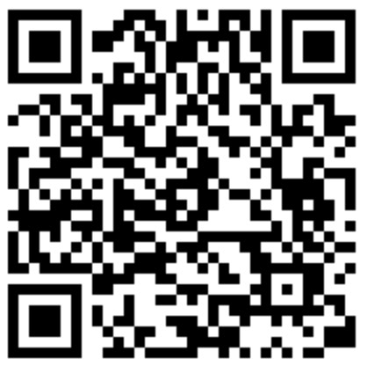
电子版：解开精神疾病的迷思

Slide 37
Rorschach 罗夏墨迹测试

Slide 38
小结:圣经和心理学的矛盾在哪里
圣经与心理学讨论的问题层面不同:
圣经针对道德、目标、意义、成圣
心理学针对机制、数据、功效
比如生命可以从不同层面看:圣经看生命是神的恩赐;科学看生命是交配或克隆的结果
比如死亡也可以从不同层面看
心理分析的确企图闯入道德层面;可是该治疗手段及理论已经被抛弃
马斯洛的《自我实现Self Actualization》是另外一个侵犯层面的例子;因此心理辅导也很少用马斯洛的理论

